Slide 1

节庆活动 · 营销策划
中秋国庆文旅活动策划
双节同庆，把流量变成到访和口碑
2026年10月18日 · 974工具箱

Slide 2

01
先想清楚给谁看
02
活动期间预计客流走势 · 累计走势
CONTENTS
03
活动主题
目录
04
活动目标的三个数字
05
趋势变化 · 累计走势
06
内容策划
974工具箱
974工具箱
中秋国庆文旅活动策划
中秋国庆文旅活动策划
02 / 19
02 / 19

Slide 3

974工具箱 · 预览版
974工具箱 · 预览版
结论
PART 01
· 有一个主题：所有内容围绕它展开。
先想清楚给谁看
· 有一个爆点：让人非来不可的理由。
图注：配图为版式示意，数据与说明以正文为准
家庭客、年轻客、亲子客，诉求完全不同
974工具箱

Slide 4
DATA STORY
活动期间预计客流走势 · 累计走势
最大值
974工具箱 · 预览版
974工具箱 · 预览版
节前3天
30
10%
第一天
55
18%
第二天
100
32%
第三天
88
28%
节后
40
13%
读图
以「节前3天」为 100 基准，条形长度按比例换算；占比为该项在合计中的份额
974工具箱
974工具箱
中秋国庆文旅活动策划
中秋国庆文旅活动策划
04 / 19
04 / 19

Slide 5
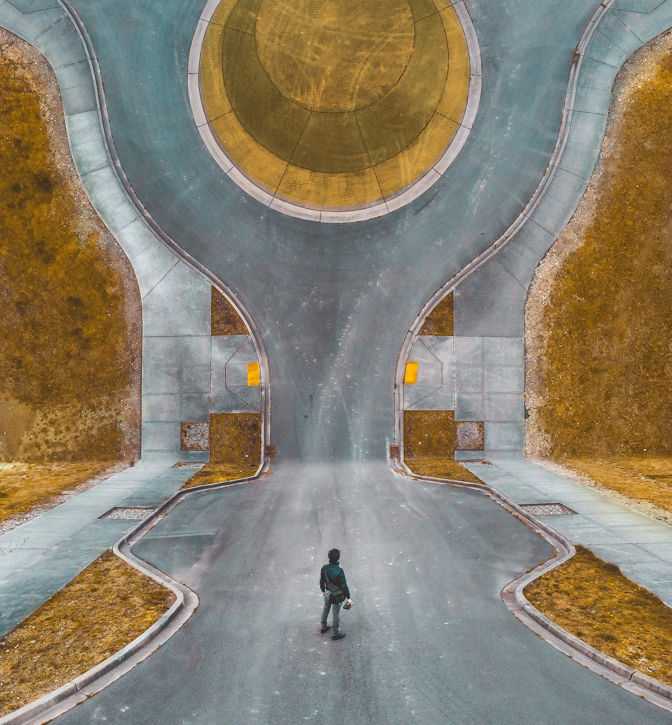
974工具箱 · 预览版
974工具箱 · 预览版
CHAPTER 03
活动主题
主标语一句话说清玩什么：白天看景、夜里看灯，和家人一起来。不堆形容词、不搞谐音梗，游客一眼记住并能转述给朋友，这就是判断标准，也方便做物料。
974工具箱 · 预览版
974工具箱 · 预览版
974工具箱
05 / 19
974工具箱

Slide 6

974工具箱 · 预览版
974工具箱 · 预览版
KEY NUMBER
3万人次
活动目标的三个数字
974工具箱 · 预览版
974工具箱 · 预览版
· 20万 传播触达
· 30% 客单提升
06 / 19
974工具箱

Slide 7
DATA STORY
趋势变化 · 累计走势
974工具箱 · 预览版
节前3天
30
11% of total
11%
第一天
55
20% of total
节前3天 占比
第二天
100
37% of total
第三天
88
32% of total
974工具箱
974工具箱
中秋国庆文旅活动策划
中秋国庆文旅活动策划
07 / 19
07 / 19

Slide 8

974工具箱 · 预览版
CHAPTER 06
内容策划
974工具箱 · 预览版
白天主打家庭客群：非遗市集、亲子手作、湖畔骑行，动线按两小时一段设计，老人孩子都跟得上；夜间主打氛围：灯光秀、水上演出、露天电影，从六点半演到十点。
974工具箱
08 / 19

Slide 9

974工具箱 · 预览版
974工具箱 · 预览版
CHAPTER 07
传播节奏
节前两周预热，靠短视频和本地生活号铺量，主打预约与早鸟票；节中每天一条现场内容，靠游客自发传播；节后一周做回顾和数据复盘，把素材沉淀成明年底稿。
974工具箱 · 预览版
974工具箱 · 预览版
974工具箱
09 / 19
974工具箱

Slide 10
CHAPTER 08
活动的三个看点
01
02
03
有主题
能参与
可传播
一句好记的标语贯穿全流程，物料、导视、短视频都用同一句，不各说各话。
设互动环节让人愿意停下来拍照：灯谜墙、许愿签、手作体验，参与门槛低。
给足分享理由和素材：打卡点、统一话题、现场出片服务，游客愿意发。
974工具箱
974工具箱
中秋国庆文旅活动策划
中秋国庆文旅活动策划
10 / 19
10 / 19

Slide 11

974工具箱 · 预览版
974工具箱 · 预览版
CHAPTER 09
保障与预案
客流预案按日均一万五、峰值三万准备，分时预约加外围分流；安全预案含消防、医疗、疏散三块，每块定人到岗；天气预案备了室内场地和退改规则，下雨也不散场。
974工具箱 · 预览版
974工具箱 · 预览版
974工具箱
11 / 19
974工具箱

Slide 12
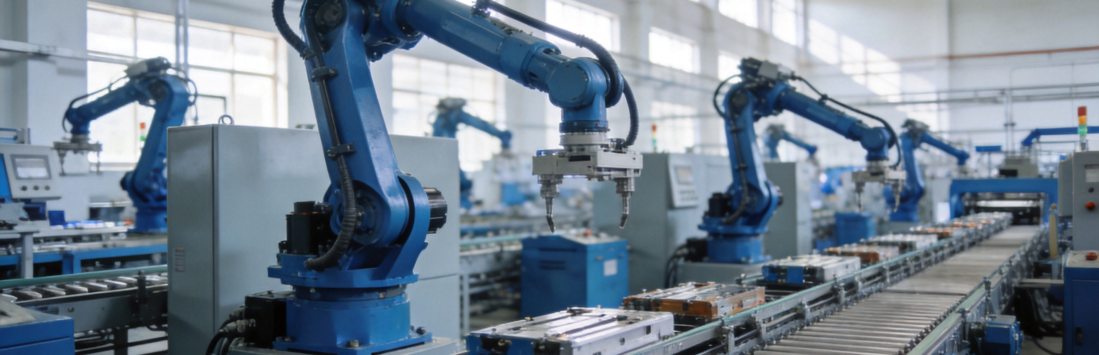
CHAPTER 10
让活动被记住
974工具箱 · 预览版
974工具箱 · 预览版
974工具箱 · 预览版
974工具箱
01 有一个主题
02 有一个爆点
03 有一个回访
所有内容围绕它展开。
让人非来不可的理由。
节后沉淀内容，延续热度。
974工具箱
974工具箱
中秋国庆文旅活动策划
中秋国庆文旅活动策划
12 / 19
12 / 19

Slide 13
CHAPTER 11
构成占比 · 多维表现
974工具箱 · 预览版
结论
· 「第二天」最高（100），「节前3天」最低（30），差 70。
· 合计 313，均值 62.6，可按高低落差定优先级。
974工具箱
974工具箱
中秋国庆文旅活动策划
中秋国庆文旅活动策划
13 / 19
13 / 19

Slide 14



CHAPTER 12
三类主力客群
974工具箱 · 预览版
974工具箱 · 预览版
974工具箱 · 预览版
974工具箱
974工具箱
974工具箱
定主题
排日程
做亮点
一句主标语定调。
白天夜间分线安排。
打造一两个必打卡项目。
974工具箱
974工具箱
中秋国庆文旅活动策划
中秋国庆文旅活动策划
14 / 19
14 / 19

Slide 15



CHAPTER 13
三类主力客群 · 其二
974工具箱 · 预览版
974工具箱 · 预览版
974工具箱 · 预览版
974工具箱
974工具箱
974工具箱
有主题
能参与
可传播
一句好记的标语贯穿全流程，物料、导视、短视频都用同一句，不各说各话。
设互动环节让人愿意停下来拍照：灯谜墙、许愿签、手作体验，参与门槛低。
给足分享理由和素材：打卡点、统一话题、现场出片服务，游客愿意发。
974工具箱
974工具箱
中秋国庆文旅活动策划
中秋国庆文旅活动策划
15 / 19
15 / 19

Slide 16
CHAPTER 14
活动期间预计客流走势 · 多维表现
974工具箱 · 预览版
结论
· 「第二天」最高（100），「节前3天」最低（30），差 70。
· 合计 313，均值 62.6，可按高低落差定优先级。
974工具箱
974工具箱
中秋国庆文旅活动策划
中秋国庆文旅活动策划
16 / 19
16 / 19

Slide 17
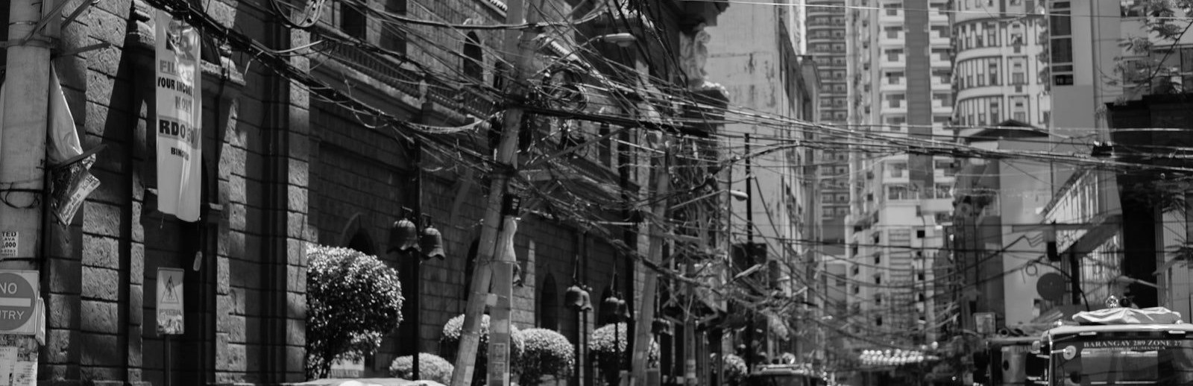
CHAPTER 15
活动目标的三个数字
974工具箱 · 预览版
974工具箱 · 预览版
974工具箱 · 预览版
974工具箱
01 3万人次 预计客流
02 20万 传播触达
03 30% 客单提升
按去年同期的 1.4 倍设定，分时预约控制峰值…
靠短视频、本地生活号与达人探店三条线叠加，重点押在节前一周…
靠门票加餐饮、文创的组合套票拉动…
974工具箱
974工具箱
中秋国庆文旅活动策划
中秋国庆文旅活动策划
17 / 19
17 / 19

Slide 18
SUMMARY
总结与下一步
01
活动主题
02
内容策划
03
传播节奏
04
保障与预案
下一步
按既定节奏推进，持续迭代优化
中秋国庆文旅活动策划

Slide 19

谢谢
愿双节活动圆满成功

